Slide 2
Partner Team
Auftraggeber: Energiegenossenschaft Eferding
Kontakt: Ing. Herbert Pötzlberger, MSc
Betreuungslehrer: DI Josef Doppelbauer
Auftraggeber: Energiegenossenschaft Eferding
Kontakt: Ing. Herbert Pötzlberger, MSc
Betreuungslehrer: DI Josef Doppelbauer
PARTNER
Projektleiter: Lukas Knoll
Projektmitglied: Niklas Graf
Projektmitglied: Sebastian Mandl
TEAM
Notes:
Auftraggeber: Energiegenossenschaft Eferding
Ansprechpartner: Ing. Herbert Pölzlberger
Betreuungslehrer: Josef Doppelbauer
Projektteam:
Projektleiter: Lukas Knoll
Projektmitglied: Niklas Graf
Projektmitglied: Sebastian Mandl
Zuerst redet einer ca. 3 Minuten für alle, dann präsentiert jeder seinen individuellen Teil für 6 Minuten.

Slide 3


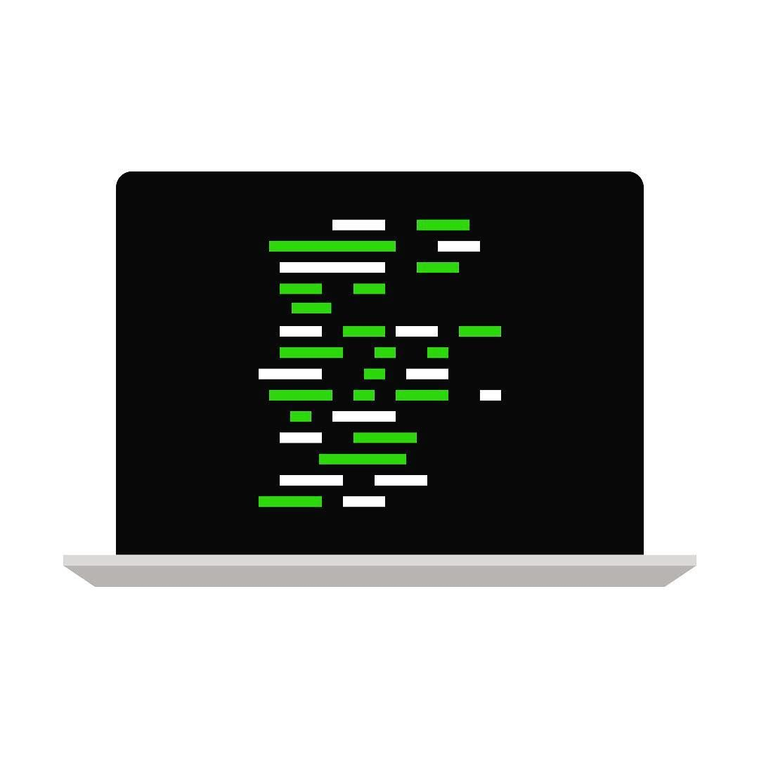
Aufgaben Niklas Graf
BACKEND-DEV
BOT
SERVER
API-LIB
Notes:
Umsetzung des Bots, welcher die Daten aus den Exceldateien ausliest und in der Datenbank abspeichert
Statistiken über selbst gewählte Perioden sollen erstellt werden können → Anzeige direkt auf Website und in der App
Automatische Erstellung der Energie-Reports mit wichtigen Informationen als PDF zu gewünschten Terminen

Slide 4
Report-Bot
Herunterladen der Daten vom Netzonline Portal.
Simulierung eines Browsers mit HTMLUnit
Extraktion der Daten aus .XLS-Dateien mit Apache POI
Senden der Zählerdaten an API
Erfassung von Temperaturdaten mittels OpenWeatherMap API

Slide 5
Webserver
Implementierung der Client- und Serverseitigen Logik mit JavaScript / JavaServer Faces für AEMS und AEMS-Admin
Register / Login / Logout
Freigabe / Ablehnung neuer Benutzer/Benutzerinnen
Verwaltung von Userobjekten
Anzeige von Statistiken und Download dieser als PDF
„Transpilierung“ von Benutzer/Benutzerinnen Eingaben in AEMS-Script
Notes:
Userobjekte = Statistiken, Berichte, Warnungen

Slide 6
API-LIB
Klassenbibliothek zur Erstellung von JSON zwecks API-Kommunikation. JSON-Library: GSON (von Google)
Authentifikation bei der API
Encoding / Verschlüsselung (BASE64 und AES) der sensiblen Daten
Einfaches Response-Handling
Notes:
Probleme: Android und Java 7, SSL Trust Store
Lösung: Shading

Slide 7

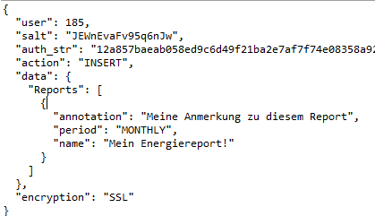
API-LIB
Notes:
Probleme: Android und Java 7, SSL Trust Store
Lösung: Shading

Slide 8

Aufgaben Sebastian Mandl
DBA & BACKEND oder was anderes :D
?
?
?
Vorschläge: DB, GraphQL, Raspberries, WebUI, …
Notes:
Datenbankadministration
Nach bestimmten Zeiten sollen die Daten in der Datenbank komprimiert werden.
Selbstständige Warnungen sollen konfiguriert werden können.
Dringende Warnung (Bei viel zu hohem Energieverbrauch)
Warnung
Benachrichtigung

Slide 9
Aufgabe 1
Notes:
Als Schnittstelle soll die bereits bestehende Diplomarbeit „Smart-Meter Integration“ genommen werden. Diese arbeitet mit der OpenHAB Schnittstelle.
Aufgabe ist es Daten dieser OpenHAB Schnittstelle zu verarbeiten → z.B: Wasser-, oder Gaszähler. Für diese Arten von Zählern sollen eigene Reports und Statistiken erstellt werden. Weiters werden hier andere Algorithmen zur Erkennung der Anomalien benötigt.
Erstellung eigener Zähler auf Raspberry-Pi‘s
Dependency-Editor:
Grafische Definitionen der Restriktionen für Gebäude (Zähler)

Slide 10
Aufgabe 2
Notes:
Als Schnittstelle soll die bereits bestehende Diplomarbeit „Smart-Meter Integration“ genommen werden. Diese arbeitet mit der OpenHAB Schnittstelle.
Aufgabe ist es Daten dieser OpenHAB Schnittstelle zu verarbeiten → z.B: Wasser-, oder Gaszähler. Für diese Arten von Zählern sollen eigene Reports und Statistiken erstellt werden. Weiters werden hier andere Algorithmen zur Erkennung der Anomalien benötigt.
Erstellung eigener Zähler auf Raspberry-Pi‘s
Dependency-Editor:
Grafische Definitionen der Restriktionen für Gebäude (Zähler)

Slide 11
Aufgabe 3
Notes:
Als Schnittstelle soll die bereits bestehende Diplomarbeit „Smart-Meter Integration“ genommen werden. Diese arbeitet mit der OpenHAB Schnittstelle.
Aufgabe ist es Daten dieser OpenHAB Schnittstelle zu verarbeiten → z.B: Wasser-, oder Gaszähler. Für diese Arten von Zählern sollen eigene Reports und Statistiken erstellt werden. Weiters werden hier andere Algorithmen zur Erkennung der Anomalien benötigt.
Erstellung eigener Zähler auf Raspberry-Pi‘s
Dependency-Editor:
Grafische Definitionen der Restriktionen für Gebäude (Zähler)

Slide 12


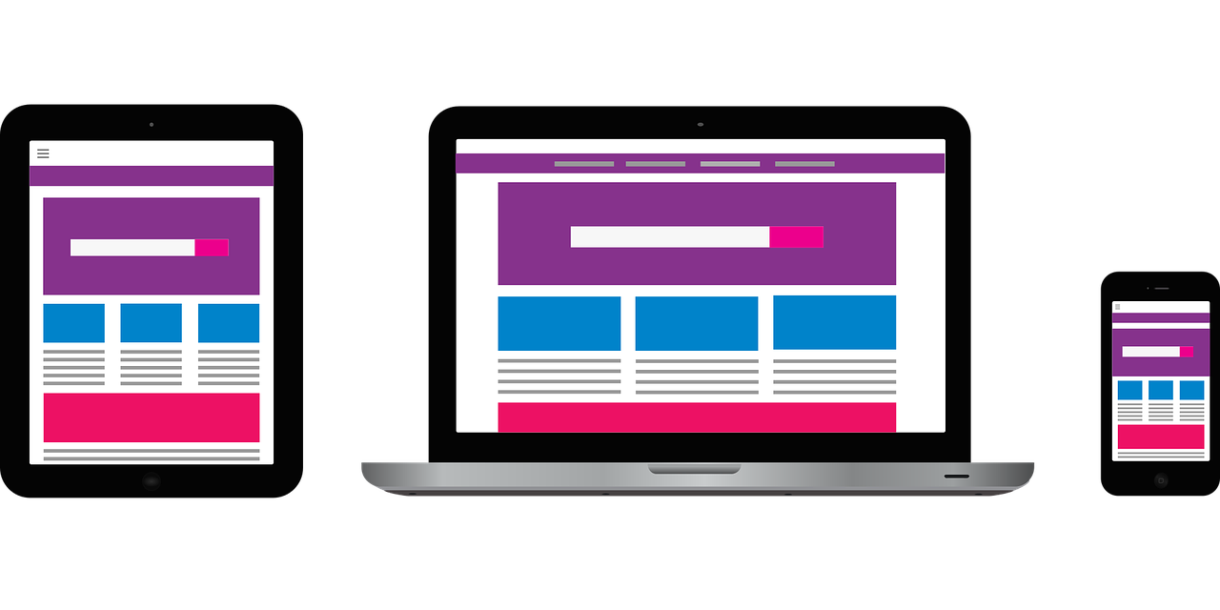
Aufgaben Lukas Knoll
WEB (Frontend), ANDROID & MANAGEMENT
App
Web
Planning

Slide 13
Android App
Anzeige von Statistiken mithilfe von MPAndroidChart
Benachrichtigungen über Google Firebase Cloud Messaging
Anzeige von Benachrichtigungen in der App
Download von Statistiken auf den internen Speicher
Optimierung für Android 4.4 KitKat bis Android 8 Oreo
Kommunikation über GraphQL
Notes:
Als Schnittstelle soll die bereits bestehende Diplomarbeit „Smart-Meter Integration“ genommen werden. Diese arbeitet mit der OpenHAB Schnittstelle.
Aufgabe ist es Daten dieser OpenHAB Schnittstelle zu verarbeiten → z.B: Wasser-, oder Gaszähler. Für diese Arten von Zählern sollen eigene Reports und Statistiken erstellt werden. Weiters werden hier andere Algorithmen zur Erkennung der Anomalien benötigt.
Erstellung eigener Zähler auf Raspberry-Pi‘s
Dependency-Editor:
Grafische Definitionen der Restriktionen für Gebäude (Zähler)

Slide 14
Web (Frontend)
Entwicklung zweier Websites (AEMS + AEMS-Admin)
Seitenaufbau mit HTML und CSS – Verwendetes Tool Adobe Dreamweaver
Designkomponenten von Bootstrap wurden angepasst
Javascript/jQuery-Funktionen
Optimierung für Web, Tablet und Smartphone
Notes:
Als Schnittstelle soll die bereits bestehende Diplomarbeit „Smart-Meter Integration“ genommen werden. Diese arbeitet mit der OpenHAB Schnittstelle.
Aufgabe ist es Daten dieser OpenHAB Schnittstelle zu verarbeiten → z.B: Wasser-, oder Gaszähler. Für diese Arten von Zählern sollen eigene Reports und Statistiken erstellt werden. Weiters werden hier andere Algorithmen zur Erkennung der Anomalien benötigt.
Erstellung eigener Zähler auf Raspberry-Pi‘s
Dependency-Editor:
Grafische Definitionen der Restriktionen für Gebäude (Zähler)

Slide 15
Web (Kommunikation)
Adaption des HTML-Codes auf XHTML für die Verwendung von Java Server Faces
Notifications – Library Noty
Strukturierung des Codes mit Compositions
Notes:
Als Schnittstelle soll die bereits bestehende Diplomarbeit „Smart-Meter Integration“ genommen werden. Diese arbeitet mit der OpenHAB Schnittstelle.
Aufgabe ist es Daten dieser OpenHAB Schnittstelle zu verarbeiten → z.B: Wasser-, oder Gaszähler. Für diese Arten von Zählern sollen eigene Reports und Statistiken erstellt werden. Weiters werden hier andere Algorithmen zur Erkennung der Anomalien benötigt.
Erstellung eigener Zähler auf Raspberry-Pi‘s
Dependency-Editor:
Grafische Definitionen der Restriktionen für Gebäude (Zähler)

Slide 16
Management
Planung und Controlling
Entwurf der Bildschirmmasken für Web und App (Mock-up)
Verfassen von Einreichungen (Jugend Innovativ,…)
Kommunikation mit Auftraggeber und verfassen wichtiger Dokumente

Slide 17
Aufgaben Lukas Knoll
Frontend-Gestaltung der Webinterfaces
Entwicklung einer Android-App
Notes:
Entwickeln einer dynamischen Website, welche sich an die Größe aller gängigen Devices anpasst.
Entwicklung einer Administration-Webpage
Entwickeln einer Android-App, anhand welcher sich die Statistiken ansehen lassen.
Einbindung des Benachrichtigungssystems für die App

Slide 18
Vorbereitung der Website für JSF (XHTML)
Statistiken in der Androidapp
Benachrichtigungen für App und Website
Aufgaben Lukas Knoll

Slide 19
Aufgaben Lukas Knoll
Technologien
HTML
CSS
Javascript
Java
XML
XHTML
Verwendete Libraries
MPAndroidchart
Bootstrap
Bootsnipp-Modal
Firebase
JSON/GSON
aems-apilib

Slide 20
Fragen?
Vielen Dank für Ihre Aufmerksamkeit

